Slide 1

♦烯烃的结构、同分异构和命名；
♦烯烃的物理性质和主要化学反应；
♦烯烃亲电加成反应的历程和马氏规则；
♦乙烯氢和烯丙氢的含义和反应特点；
♦掌握烯烃的自由基加成反应。
♦烯烃的系统命名法；
♦烯烃的亲电加成反应和马氏规则、氧化反应。
深圳实验学校化学竞赛课程江宏生

Slide 2
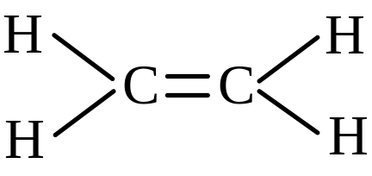
含有碳碳双键的不饱和烃叫做烯烃，单烯烃分子中只有一个双键；
单烯烃的通式是C_{n}H_{2n}；
碳碳双键叫做烯键，是烯烃的官能团。
最简单的烯烃是乙烯：
深圳实验学校化学竞赛课程江宏生

Slide 3

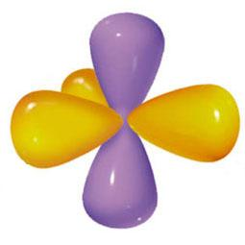
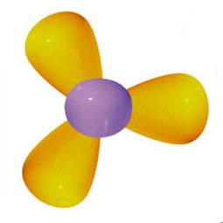
１ 乙烯的结构
乙烯分子中碳原子为sp²杂化，三个sp²杂化轨道同一平面上彼此成120º角，还剩下一个2p轨道垂直于sp²轨道所在的平面上。
2p
120º
sp²
深圳实验学校化学竞赛课程江宏生

Slide 4
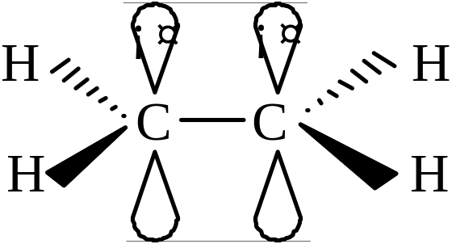

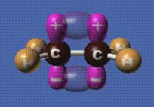
sp²-sp² σ键
C = C
2p-2p π键
π键
深圳实验学校化学竞赛课程江宏生

Slide 5
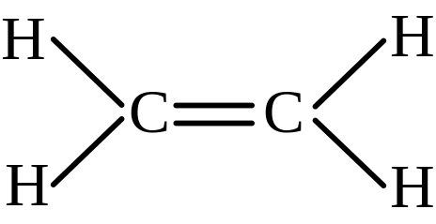


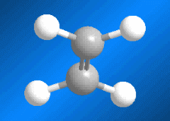
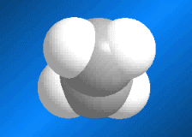
乙烯分子中所有原子在同一平面上，键长和键角为：
121.7°
0.108nm
117°
0.133nm
乙烯的分子模型
Kekulè 模型
Stuart 模型
深圳实验学校化学竞赛课程江宏生

Slide 6
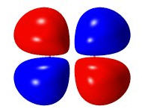

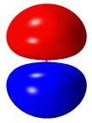
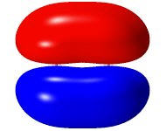

π键的形成也可以用分子轨道法说明。
反键轨道π*
E
2p_{y}
2p_{y}
成键轨道π
深圳实验学校化学竞赛课程江宏生

Slide 7
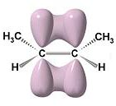
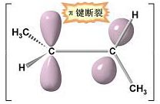
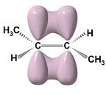

２ 烯键的特点
π键容易破裂，发生反应；
π键容易极化，发生反应；
双键键长0.134nm，比碳碳单键键长0.154nm短；
碳碳双键不能自由旋转。
顺-2-丁烯
反-2-丁烯
深圳实验学校化学竞赛课程江宏生

Slide 8

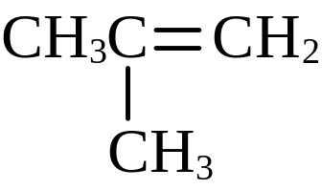



１ 烯烃的同分异构现象
(1) 构造异构
碳链异构
1-丁烯
2-甲基丙烯
1-butene
2-methylpropene
位置异构
1-丁烯
2-丁烯
1-butene
2-butene
深圳实验学校化学竞赛课程江宏生

Slide 9
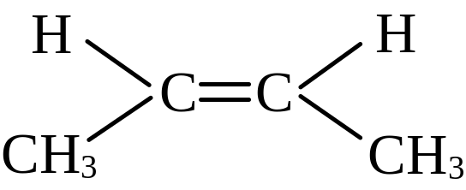
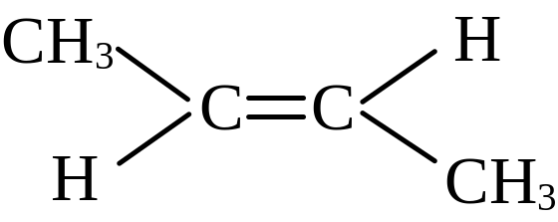
(2) 立体异构
顺反异构
顺-2-丁烯
反-2-丁烯
cis-2-butene
trans-2-butene
深圳实验学校化学竞赛课程江宏生

Slide 10
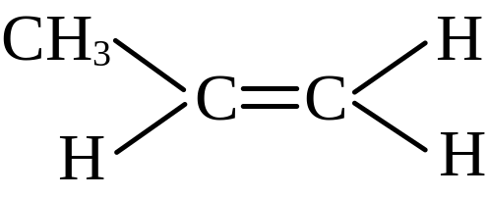

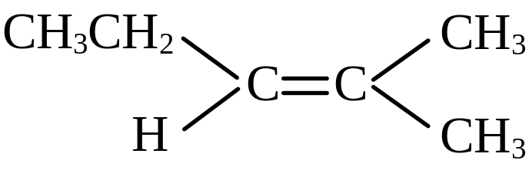
条件：当两个双键碳上所带有的两个基团都不同时，有顺反异构现象。
无顺反异构
无顺反异构
深圳实验学校化学竞赛课程江宏生

Slide 11
２ 烯烃的命名
(1) 系统命名法
选择含双键的最长碳链作为主链；
在编号时从靠近双键的一端开始，使表示双键位置的数字尽可能小；
双键的位置要标明。
英文名称中，将烷烃的词尾-ane改为烯烃的词尾-ene。
深圳实验学校化学竞赛课程江宏生

Slide 12
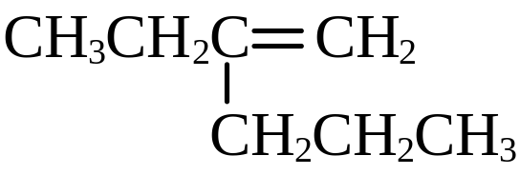
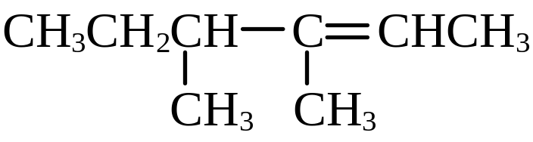
2-乙基-1-戊烯
2-ethyl-1-pentene
3,4-二甲基-2-己烯
3,4-dimethyl-2-hexene
深圳实验学校化学竞赛课程江宏生

Slide 13


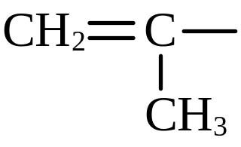

(2) 烯基的命名
烯烃去掉一个氢原子，剩下的一价基团叫烯基。
乙烯基
丙烯基(1-丙烯基)
vinyl
propenyl
烯丙基(2-丙烯基)
异丙烯基(1-甲基乙烯基)
isopropenyl
allyl
深圳实验学校化学竞赛课程江宏生

Slide 14

(3) 顺反异构体的命名
顺反命名：顺/反，cis/trans。
顺-2-丁烯
反-2-丁烯
cis-2-butene
trans-2-butene
深圳实验学校化学竞赛课程江宏生

Slide 15
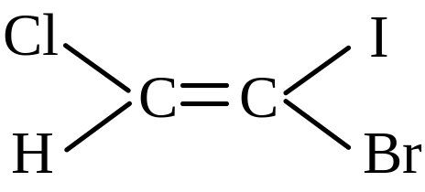
Z.E命名：Z和E来自于德文Zusammen和Entgegen。
构型的确定：
将双键碳原子上的取代基按次序规则排列，
大的取代基在双键的同侧的构型为Z，
大的取代基在双键的两侧的构型为E。
(Z)-1-氯-2-溴-2-碘乙烯
(Z)-1-bromo-2-chloro-1-iodoetene
深圳实验学校化学竞赛课程江宏生

Slide 16
(4) 次序规则
取代基游离价所在的原子，原子序数大的在前，小的在后，同位素则按原子量大小排列。
游离价所在的原子相同时，则应比较和这个原子相连的第二个原子的原子序数，若还是相同，则继续比较第三个，依此类推。
深圳实验学校化学竞赛课程江宏生

Slide 17
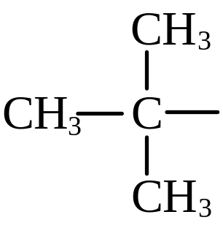

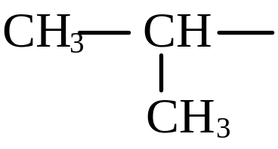






深圳实验学校化学竞赛课程江宏生

Slide 18
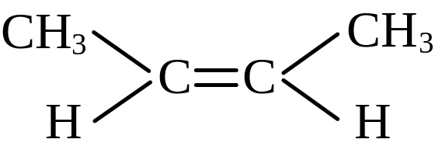
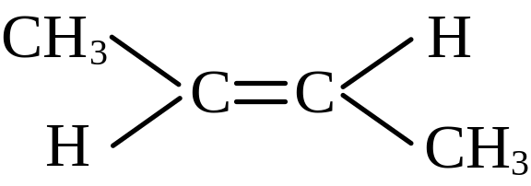
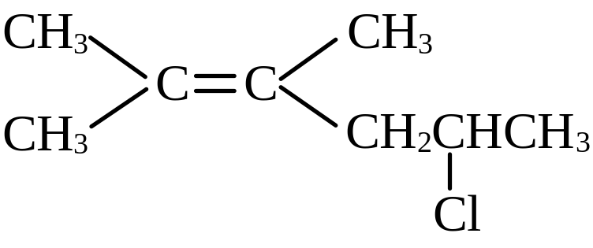
(Z)-2-丁烯
(E)-2-丁烯
(Z)-2-butene
(E)-2-butene
2,3-二甲基-5-氯-2-己烯
5-chloro-2,3-dimethyl-2-hexene
深圳实验学校化学竞赛课程江宏生

Slide 19
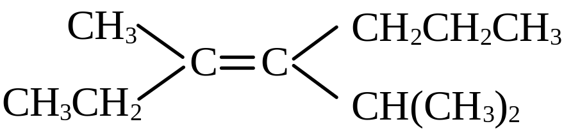
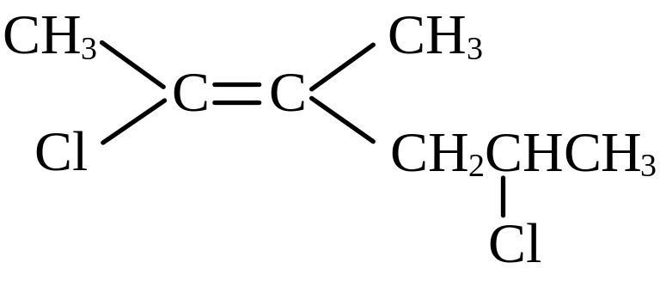
(Z)-3-甲基-4-异丙基-3-庚烯
(Z)-4-isopropyl-3-methyl-3-heptene
(Z)-3-甲基-2,5-二氯-2-己烯
(Z)-2,5-dichloro-3-methyl-2-hexene
深圳实验学校化学竞赛课程江宏生

Slide 20

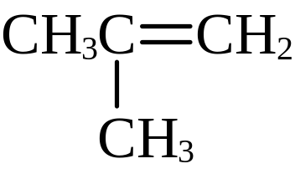

１ 物质状态
烯烃在室温常压下：1C~4C (g)，5C~16C (l)，17C~(s)
２ 沸点 bp.
随分子量的增加而升高；
碳原子数相同，直链烯烃的比带支链的高；
bp./℃
-6.3
-6.9
深圳实验学校化学竞赛课程江宏生

Slide 21
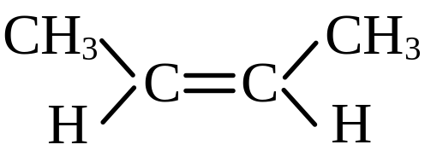
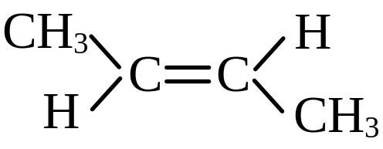

碳链相同，双键向中间移动沸点升高；
bp./℃
-6.3
3.7
0.88
双键位置相同，顺式的烯烃沸点高。
原因：顺-2-丁烯偶极矩为0.33D，反-2-丁烯偶极矩为0。
深圳实验学校化学竞赛课程江宏生

Slide 22
３ 熔点 mp.
也随分子量的增加而升高；
碳链相同，双键向中间移动熔点也升高；
同分异构体中，对称性大的烯烃熔点高。
mp./℃
-138.9
-105.6
深圳实验学校化学竞赛课程江宏生

Slide 23
３ 相对密度
烯烃的相对密度都小于1，但比相应的烷烃大。
４ 溶解度
在水里的溶解度很小，但也比烷烃大；
在亚铜盐或银盐的水溶液中，溶解度很大。
深圳实验学校化学竞赛课程江宏生

Slide 24

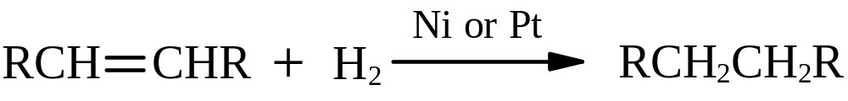
１ 催化加氢
反应操作：
烯烃为气体，先和氢气混合，再通过催化剂进行加氢反应；
烯烃为液体或固体，先溶解在惰性溶剂中，加入催化剂后通入氢气，并一起摇动，进行加氢反应。
催化剂：细粉或多孔性颗粒。
深圳实验学校化学竞赛课程江宏生

Slide 25
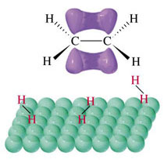
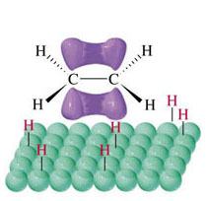
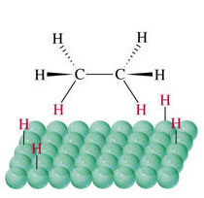
催化加氢的机理还没有完全搞清楚，通常认为氢吸附在金属表面，烯烃通过π轨道与金属络合，然后加氢。
烯烃催化加氢的立体化学特征是顺式加成。
多相催化反应，
均相催化反应。
用途：既可用于合成，也可用于分析。
深圳实验学校化学竞赛课程江宏生

Slide 26
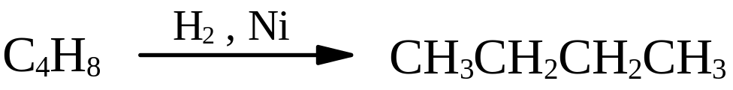

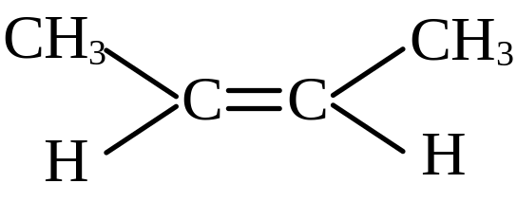
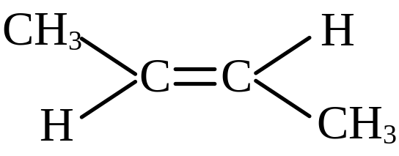
氢化热： 1 mol 的烯烃打开双键生成烷烃所放出的热量。
126.8kJ·mol⁻¹
119.7kJ·mol⁻¹
115.5kJ·mol⁻¹
深圳实验学校化学竞赛课程江宏生

Slide 27
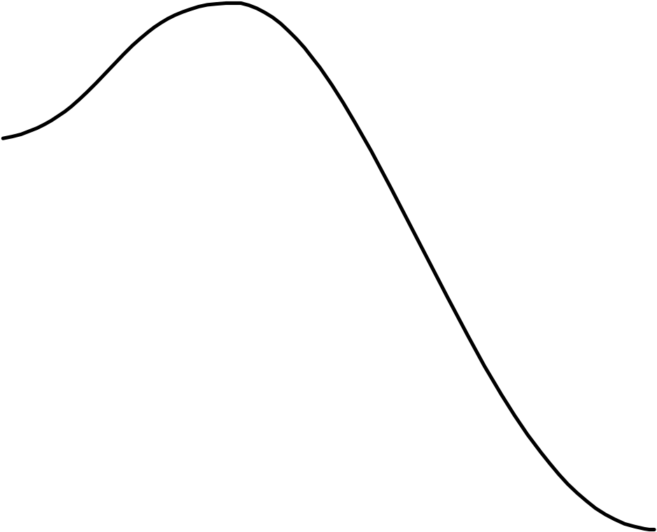
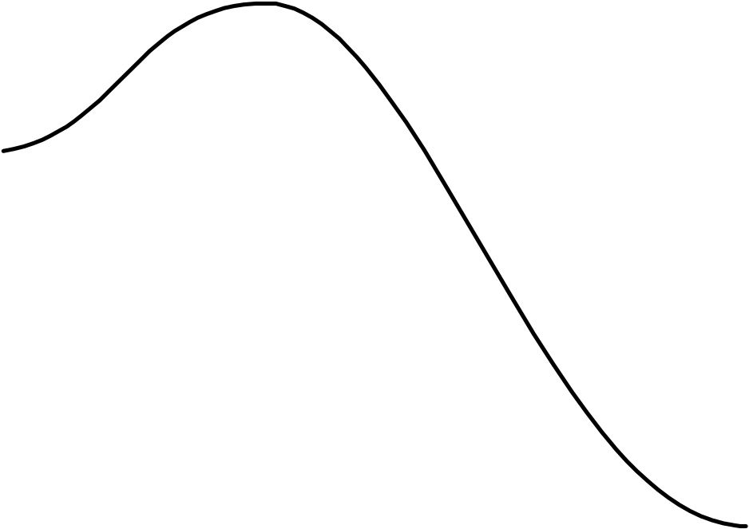
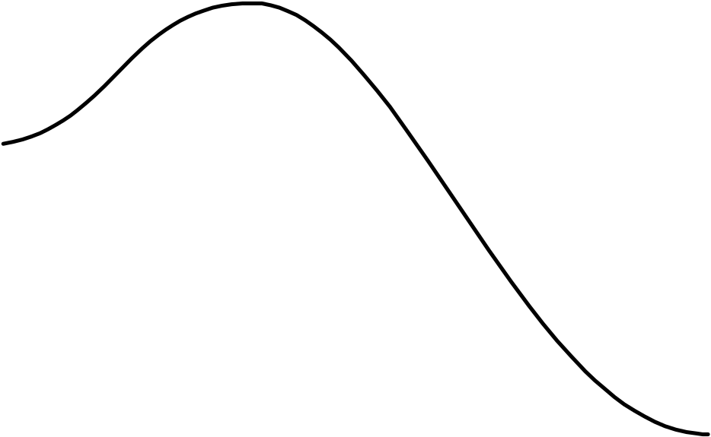
氢化热越小烯烃越稳定。
反式烯烃比顺式稳定。
E
CH₃CH₂CH₂CH₃
反应进程
深圳实验学校化学竞赛课程江宏生

Slide 28
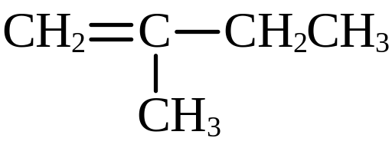
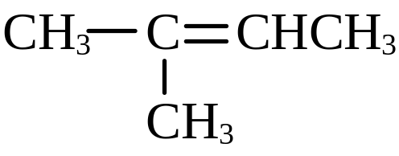
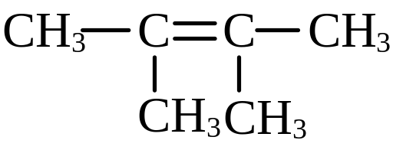
氢化热/kJ·mol⁻¹
119.2
112.5
111.3
双键上取代基多的烯烃稳定。
深圳实验学校化学竞赛课程江宏生

Slide 29
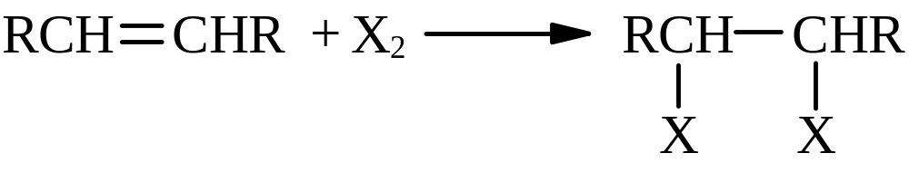
２ 亲电加成
烯键的电子云分布在分子平面的两边，容易被亲电试剂进攻。
(1) 加卤素
活性次序为： F₂ > Cl₂ > Br₂ > I₂
溴的CCl₄溶液或溴水常用来检验烯烃。
深圳实验学校化学竞赛课程江宏生

Slide 30
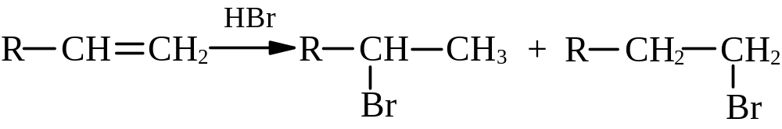
(2) 加卤化氢
活性次序为：HI > HBr > HCl
主要产物
深圳实验学校化学竞赛课程江宏生

Slide 31
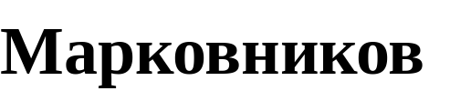
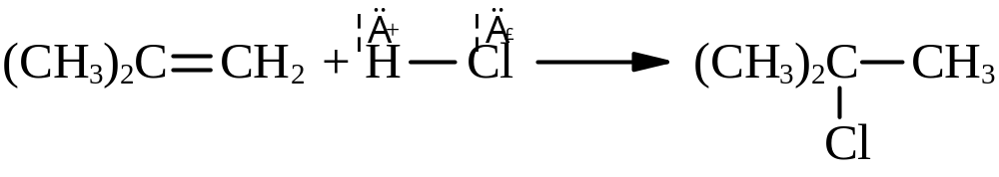

规则：
在烯烃的亲电加成反应中，加成试剂的正性基团将加到烯烃双键含氢较多的碳原子上。
深圳实验学校化学竞赛课程江宏生

Slide 32



(3) 加硫酸
深圳实验学校化学竞赛课程江宏生

Slide 33


(4) 加水
深圳实验学校化学竞赛课程江宏生

Slide 34



(5) 与卤素和水加成
不对称烯烃与次卤酸的加成反应，符合马氏规则。
深圳实验学校化学竞赛课程江宏生

Slide 35

(6) 硼氢化反应
电负性：氢2.1，硼2.0，按马氏规则硼原子加在含氢较多的双键碳上。
也有人认为，硼氢化反应的方向由立体因素决定，与不对称的烯烃加成时，硼原子主要加在位阻小的双键碳上。
深圳实验学校化学竞赛课程江宏生
Notes:
硼的氢化物
硼与氢可形成许多共价型氢化物，按组成可分为两大系列，通式分别为：BnHn+6(B4H10),BnHn+4(B2H6，B5H9，B6H10)，称为硼烷。最简单的硼烷是乙硼烷（B2H6）。
硼氢化合物的分子结构不能仅用一般的共价键来表示。因为硼原子是缺电子原子，硼烷分子内所有价电子的数不能满足一般共价键所需要的数目。在B2H6分子中，共有14个价轨道，而只有12个价电子，所以B2H6是缺电子化合物。所以是类似C2H6的，→BH3BH3

Slide 36




B₂H₆的价键结构式:
B₂H₆的电子式
这里的氢桥键
又称3c-2e键, 强度只有2c-2e键的一半。

Slide 37




硼氢化反应分三步进行，生成三烷基硼。
生成的三烷基硼，用碱性过氧化氢氧化后生成醇。
深圳实验学校化学竞赛课程江宏生

Slide 38

烯烃的硼氢化-氧化反应，相当于烯烃和水的反马氏规则的加成反应。
二硼烷在空气中会自燃，因此，是在反应时现场制取，使生成的B₂H₆立即与烯烃反应。
深圳实验学校化学竞赛课程江宏生

Slide 39

３ 与HBr的自由基加成
当有过氧化物存在时，HBr与不对称烯烃加成反应时，得到违反马氏规则的产物。
称为HBr的过氧化物效应，HCl、HI无此现象。
深圳实验学校化学竞赛课程江宏生

Slide 40


４ 氧化反应
(1) 高锰酸钾
在碱性条件下和高锰酸钾作用，生成顺式邻位二醇。
深圳实验学校化学竞赛课程江宏生

Slide 41



反应历程
高锰酸钾可用于双键的定性检验，在反应中高锰酸钾的紫色褪去，并生成二氧化锰沉淀。
深圳实验学校化学竞赛课程江宏生

Slide 42


烯烃与酸性高锰酸钾溶液作用，碳链在双键处断裂，生成羧酸或酮。
丙酮
乙酸
可通过反应产物的结构，推导出原烯烃的结构。
深圳实验学校化学竞赛课程江宏生

Slide 43

(2) 臭氧化反应
臭氧化物易爆炸，一般用不着把它分离出来，可直接在溶液中加水分解，产物为醛或酮。
深圳实验学校化学竞赛课程江宏生

Slide 44


Zn粉
因为在反应中有H₂O₂生成，所以水解时应加入还原剂，如锌粉，以免醛被H₂O₂氧化。
深圳实验学校化学竞赛课程江宏生

Slide 45




可根据臭氧化物还原水解的产物，推测烯烃中双键的位置和碳链的构造。
原烯烃的构造式为：
深圳实验学校化学竞赛课程江宏生

Slide 46



(3) 催化氧化
环氧乙烷
乙醛
丙酮
深圳实验学校化学竞赛课程江宏生

Slide 47


丙烯醛
丙烯腈
随着石油化工的发展，利用乙烯和丙烯在催化剂作用下氧化，得到一些重要的化工原料。
深圳实验学校化学竞赛课程江宏生

Slide 48


５ α-H的卤代
和官能团直接相连的碳原子称为α-碳原子，α-碳上原子的氢称为α-氢原子。
γ
β
α
γ
β
α
深圳实验学校化学竞赛课程江宏生

Slide 49

氯代：在高温下，烯烃与氯作用起取代反应时，主要在与双键相邻的α-碳原子上进行。
烯烃的α-H卤代与烷烃的卤代反应相似，也是自由基反应。
深圳实验学校化学竞赛课程江宏生

Slide 50


溴代：若想得到α-H的溴代产物，可用N-溴代丁二酰亚胺(NBS)为试剂。
N-溴代丁二酰亚胺(NBS)
深圳实验学校化学竞赛课程江宏生

Slide 51

６ 聚合反应
乙烯在高压下聚合,生成高压聚乙烯(分子量2000~40000)；
乙烯在Ziegler-Natta催化剂作用下，在溶液中聚合，生成低压聚乙烯(分子量10000~3000000)。
深圳实验学校化学竞赛课程江宏生

Slide 52

丙烯在Ziegler-Natta催化剂下定向聚合，生成聚丙烯。
乙烯和丙烯用Ziegler-Natta催化剂(VCl₃-R₂AlCl)，在己烷中共聚可以得到乙丙橡胶。
深圳实验学校化学竞赛课程江宏生

Slide 53

１ 烯烃的亲电加成反应历程
烯烃的加成反应，是分步进行的。在决定反应速度的步骤中，进攻试剂是缺电子的亲电试剂，因此称为亲电加成反应。
亲电试剂，是依靠和它反应的物质的电子形成新键的试剂，是电子对的接受者，常为正离子等缺电子体系。
深圳实验学校化学竞赛课程江宏生

Slide 54










(1) 加卤素
溴钅
翁离子
立体化学特征是反式加成。
深圳实验学校化学竞赛课程江宏生

Slide 55


(2) 加卤化氢
碳正离子为平面型结构，卤素负离子进攻的方向可以是正面，也可以是反面。
深圳实验学校化学竞赛课程江宏生

Slide 56

２ 碳正离子的稳定性
(1) 结构和稳定性的关系
2p
sp²杂化
由于中心碳原子上带有一个单位的正电荷，这个电荷越分散，体系就越稳定。
深圳实验学校化学竞赛课程江宏生

Slide 57



参加σ- p共轭的C－H键越多，正电荷越分散，碳正离子就越稳定。
烷基碳正离子的稳定性顺序为：
深圳实验学校化学竞赛课程江宏生

Slide 58




(2) 马氏规则的解释
稳定
×
稳定
×
深圳实验学校化学竞赛课程江宏生

Slide 59







也可以从过渡状态的稳定性解释马氏规则。
E
反应进程
C⁺ 的稳定性:3ºC⁺ > 2ºC⁺>1ºC⁺
深圳实验学校化学竞赛课程江宏生

Slide 60






用诱导效应解释：
碳原子电负性：sp² 杂化>sp³杂化，甲基具有+I效应。
当甲基与C=C相连时，使双键上的π电子云发生偏移，C₁上的电子云密度增大，C₂上的电子云密度减小，即双键上π电子云发生了极化。
深圳实验学校化学竞赛课程江宏生

Slide 61


３ 自由基加成反应历程
在过氧化物存在下，HBr与烯烃的加成反应。
链引发阶段：首先生成溴自由基(溴原子)。
深圳实验学校化学竞赛课程江宏生

Slide 62

链传递阶段：反应是沿着生成比较稳定的自由基的方向进行。
稳定
×
链传递阶段：略。
深圳实验学校化学竞赛课程江宏生

Slide 63
只有HBr有过氧化物效应的原因：
 | HCl | HBr | HI
键能/kJ·mol⁻¹ | 431 | 346 | 297
HCl键能大，Cl·生成较难生成；
I·虽然容易生成，但活性差，难与烯烃迅速加成。
深圳实验学校化学竞赛课程江宏生

Slide 64

１ 烯烃的来源
烯烃是最重要的有机化工原料，可以用来合成多种多样的产物和中间产物。
低级的烯烃(2C~ 4C)，在工业上由天然气或石油产品热裂得到，裂化气含有大量的烯烃，可以从中分离出乙烯、丙烯和几种丁烯。
乙烯的用途广泛，需要量大，有专门的工厂，采用高温裂化的方法来生产。
深圳实验学校化学竞赛课程江宏生

Slide 65



２ 烯烃的制法
(1) 醇的脱水
深圳实验学校化学竞赛课程江宏生

Slide 66


(2) 卤代烷脱卤化氢
深圳实验学校化学竞赛课程江宏生

Slide 67


主要产物
(3) 邻二卤代烷脱卤素
深圳实验学校化学竞赛课程江宏生

Slide 68



由于邻二卤代烷都是由烯烃加卤素而得到的，所以这一反应可以用来保护烯键。
深圳实验学校化学竞赛课程江宏生

Slide 69


１ 乙烯和丙烯
２ 乙烯氢和烯丙氢
烯丙氢
乙烯氢
离解能 ：乙烯氢 > 伯氢 > 仲氢 > 叔氢 > 烯丙氢。
乙烯氢和碳的sp²杂化轨道成键，sp²轨道的s成份比例大，C—H键长短，所以离解能大。
深圳实验学校化学竞赛课程江宏生

Slide 70


烯丙氢受碳-碳双键的影响，C—H键的σ电子云和双键形成σ-π共轭体系而稍有离域，从而减弱了C—H键的强度。
深圳实验学校化学竞赛课程江宏生

Slide 71

不论乙烯氢还是烯丙氢，与碳原子之间的键仍然是σ键，本质上和烷烃的氢是相同的，因此主要发生的仍然是自由基夺取氢的反应。
但由于离解能的不同，自由基容易夺取烯丙氢，很难夺取乙烯氢。
深圳实验学校化学竞赛课程江宏生

